Slide 1
Tết hàn thực của bé
Để giáo dục cho trẻ hiểu được ý nghĩa của ngày Tết Hàn Thực cũng như mang lại niềm vui cho các con. Đây không chỉ là một nét đẹp văn hóa truyền thống mà còn là nét đẹp trong nghệ thuật ẩm thực và hoạt động này được sự ủng hộ, tán thành của rất nhiều phụ huynh học sinh. Sáng ngày 14/04/2021 (tức 03 tháng 3 âm lịch) các cô giáo Trường mầm non Hoa Sữa đã tổ chức cho các bé cùng nhau trải nghiệm làm bánh trôi nước.
Các bé vô cùng thích thú khi được nghe cô giáo kể về sự tích ngày Tết Hàn Thực, được nghe cô giới thiệu và quan sát các nguyên liệu cô đã chuẩn bị để làm bánh trôi như bột nếp, đường, vừng, đỗ xanh…Trước khi nặn cô cho trẻ rửa tay sạch sẽ, sau đó hướng dẫn trẻ rất kỹ cách nặn bánh trôi nên khi thực hiện các con không còn bỡ ngỡ nữa.
Nhìn những đôi tay nhỏ xinh xoay tròn, ấn bẹt, cho đường và xoay tròn để tạo thành sản phẩm là những viên bánh trôi trắng phau, tròn trịa, xinh xắn trông thật hấp dẫn. Cô giáo giúp các con luộc bánh và thành quả cuối cùng là những đĩa bánh trôi nước thơm mùi bột nếp, mùi đường phên và mùi vừng. Các con được thưởng thức, cảm nhận được hương vị món bánh trôi nước do chính bàn tay mình làm ra trong niềm vui và niềm tự hào về bản thân.
Qua hoạt động trải nghiệm nặn bánh trôi đã rèn cho trẻ sự khéo léo, linh hoạt của đôi bàn tay đồng thời giúp các bé biết thêm về một nét đẹp văn hoá truyền thống của dân tộc Việt Nam.
Một số hình ảnh trong buổi trải nghiệm của các bé:

Slide 2
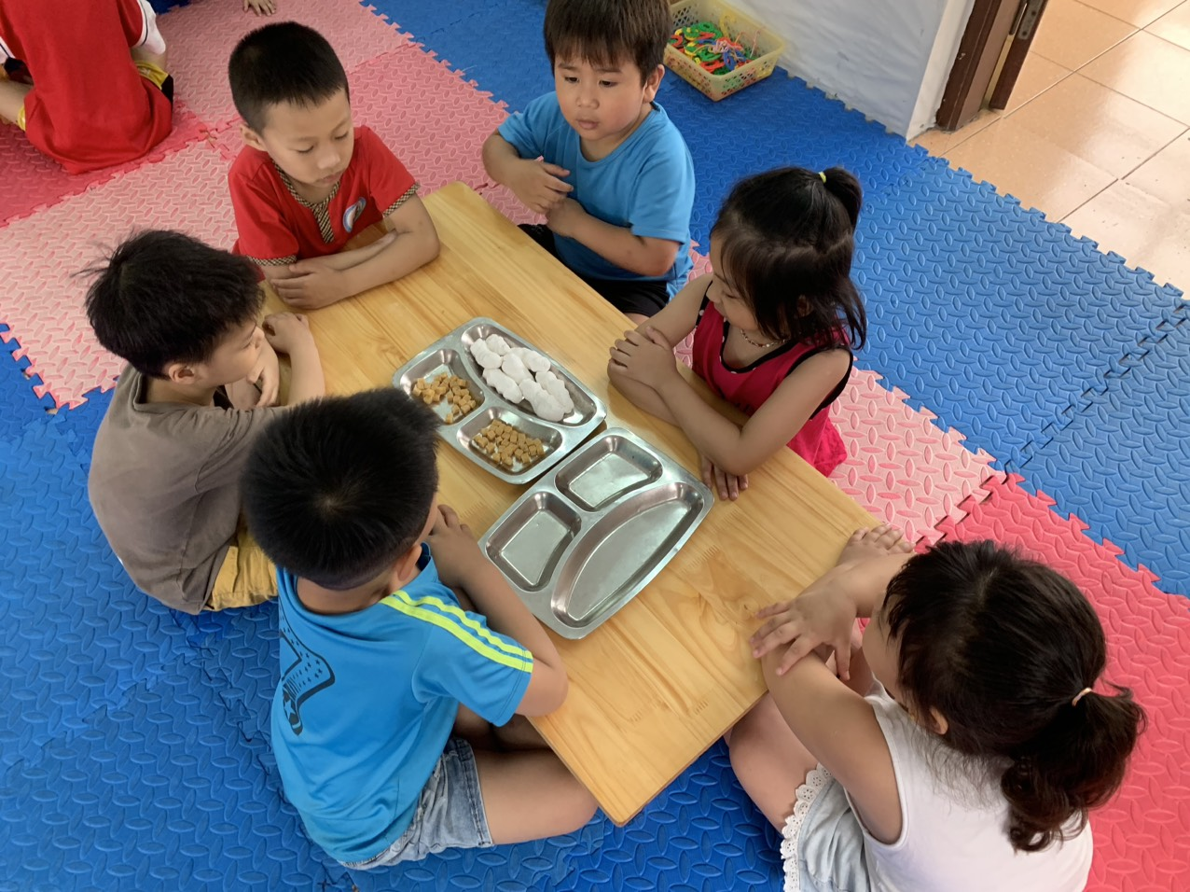

Slide 3
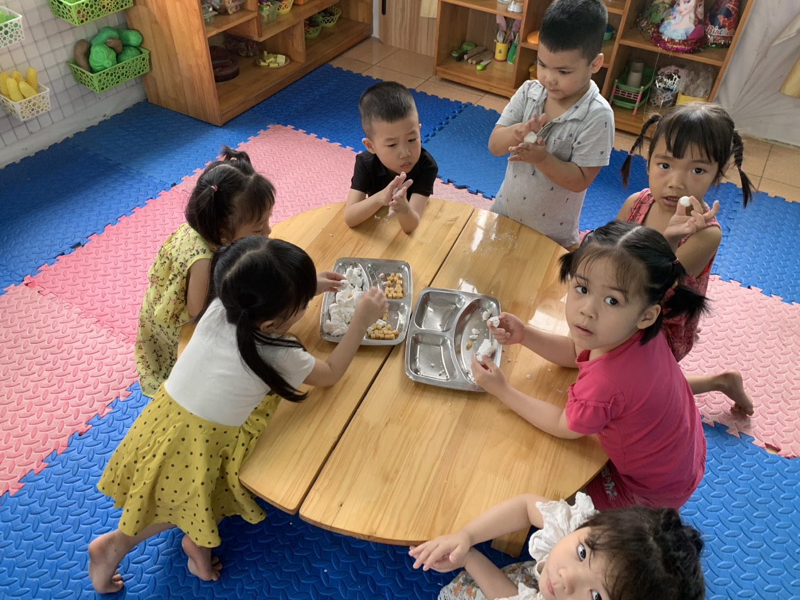

Slide 4
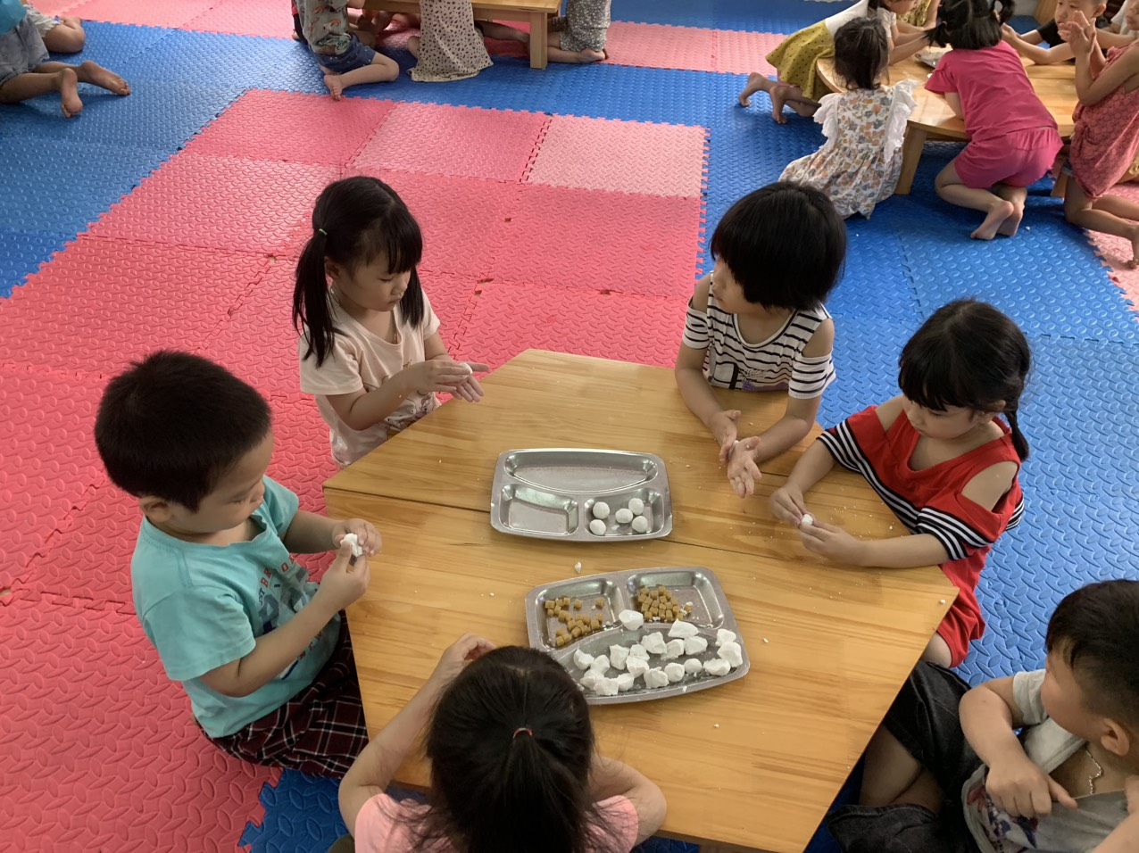

Slide 5
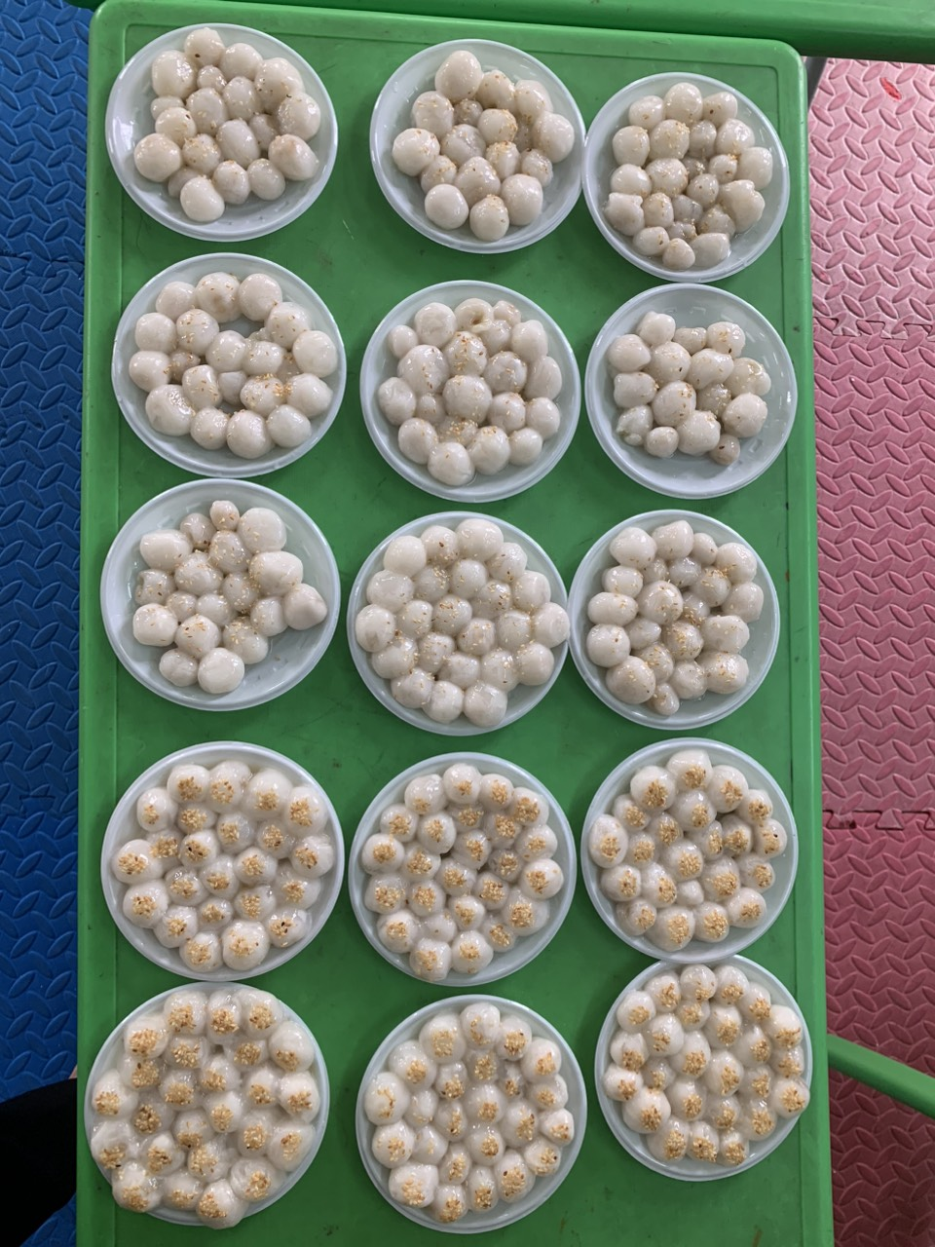

Slide 6
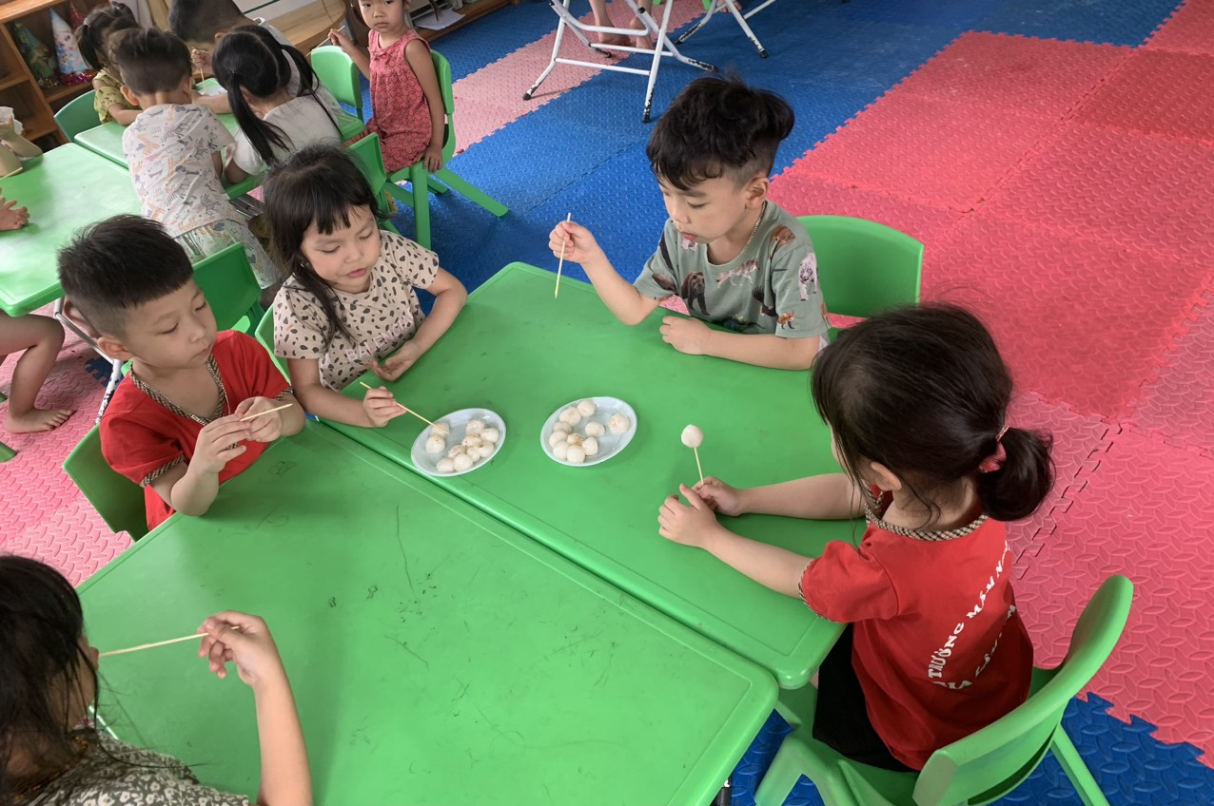

Slide 7
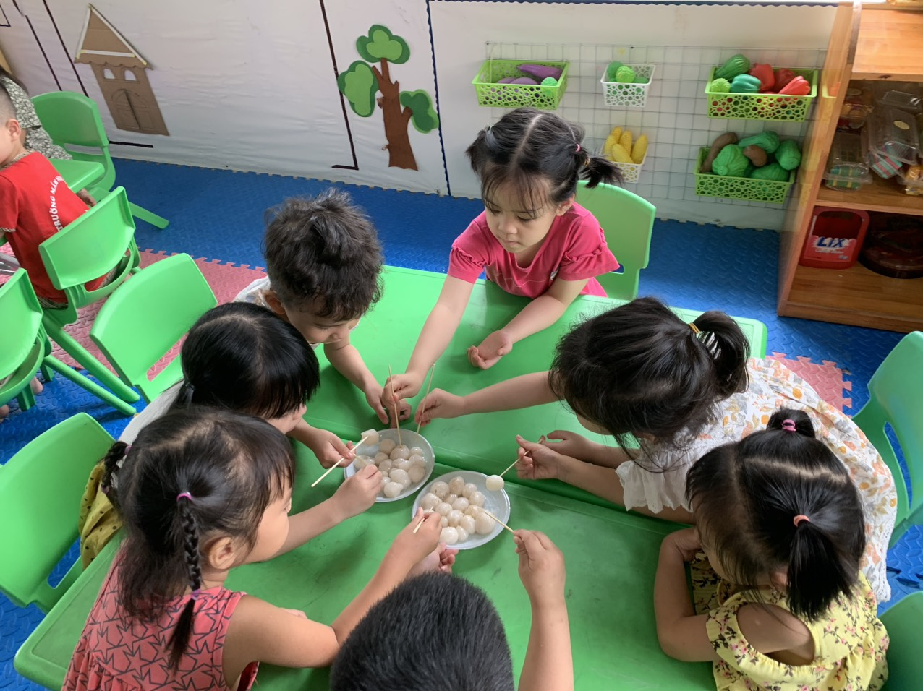

Slide 8
